Slide 1

BÀI THUYẾT TRÌNH NHÓM 2 :
CHỦ ĐỀ:
LẬP TRÌNH TÍNH TOÁN
VÀ
VỄ THÉP DẦM TRONG REVIT

Slide 2

Sơ lược
Thông số đâu vào / đầu ra
Giao diện ban đầu
Lý thuyết
Thuật toán
I
II
III
IV
V

Slide 3


I . Sơ lược
Các công nghệ xây dựng từ xưa đến nay từng ngày phát triển từ 2D sang 3D
Có nhiều phần mền tính toán cấu kiện trong bê tông tuy nhiên còn nhiều hạn chế như : dùng nhiều phần mền kết hợp
Mặc dù trong Revit đã có thể 1 số công cụ tính toán thép trong dầm tuy nhiên còn nhiều hạn chế . Và mất thời gian
Tạo 1 công cụ tính toán thép dầm tự động trong revit

Slide 4
I . Sơ lược
Công cụ giúp
Bố trí và tính toán thép trong dầm hoàn toàn tự động
2. Hiển thị và tính toán trực tiếp trên revit
3. Rút ngắn thời gian tính toán giúp hoàn thành công việc một cách nhanh chóng

Slide 5



II :Lý thuyết

Slide 6
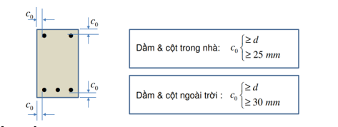
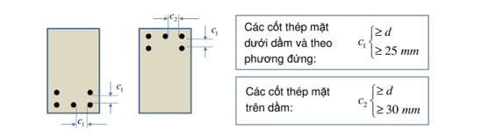
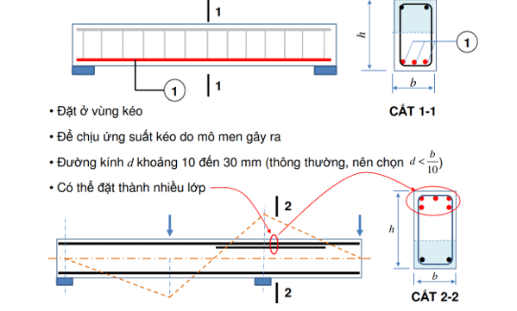
II :Lý thuyết
Lớp bê tông bảo vệ ngoài
Khoảng hở :
Cấu tạo cốt thép dọc dầm

Slide 7
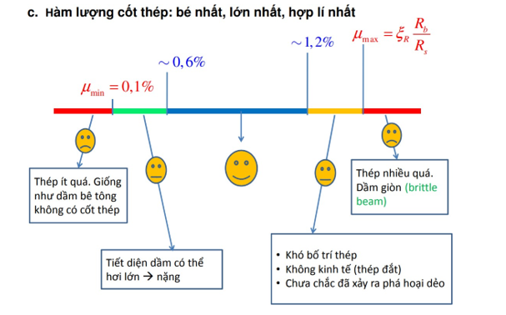
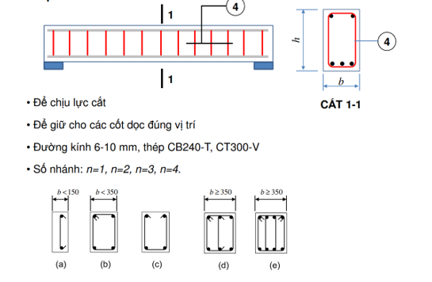
II :Lý thuyết
Một số chỉ dẫn bối trí thép dọc
Hàm lượng cốt thép
Cốt đai

Slide 8



III : Mô tả các class và thông số đầu vào , đầu ra
*Chương trình sẽ bao gồm một số class cơ bản như:
- class chọn đối tượng
- class truy xuất hình học
- class truy xuất tọa độ hình học
- class truy xuất tọa độ tiết diện
- class tạo thép
- ....
*Thông số đầu vào và đầu ra :

Slide 9
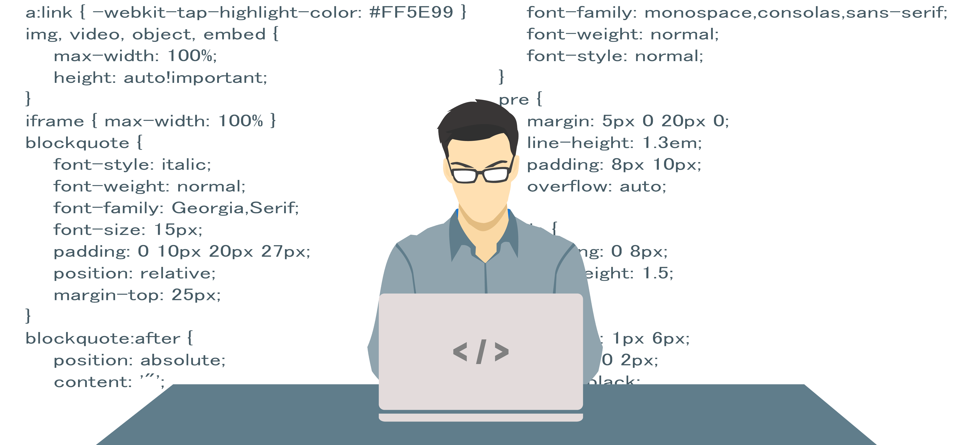
IV. Thuật toán

Slide 10
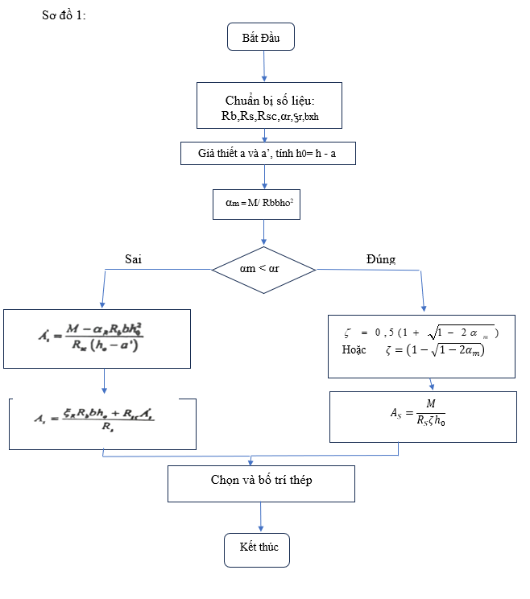
IV. Thuật toán

Slide 11
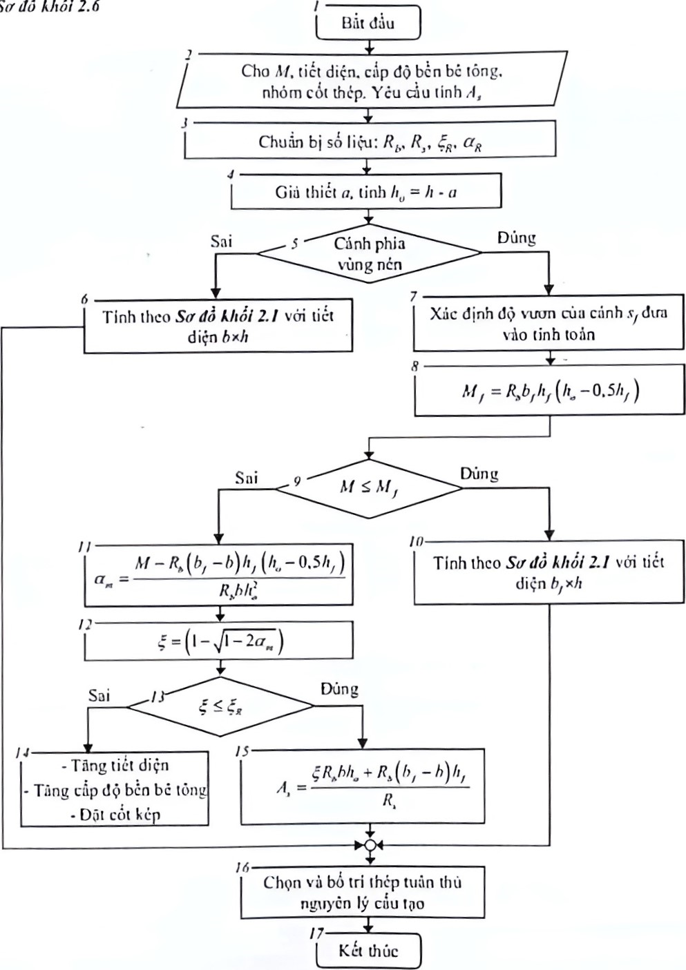
IV. Thuật toán

Slide 12
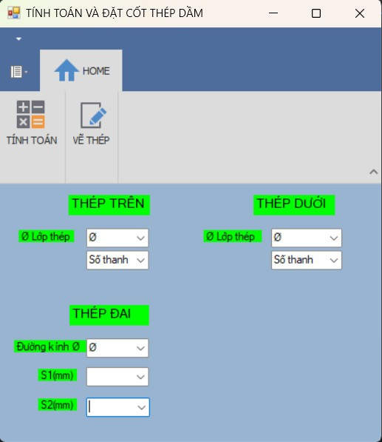
V. Giao diện gồm :
Nút TÍNH TOÁN
Nút VẼ THÉP
Thép trên, Thép dưới : chọn đường kính thép và số thanh từ combobox
Thép đai : chọn đường kính thép từ combobox và điền khoảng cách vào các text box

Slide 13


Slide 14


